Slide 1




Молодежное водное сообщество Белгородской области
Наставничество
Общественный мониторинг водных объектов
Бездетко Екатерина, лидер МВС Белгородской области, победитель Водного конкурса-2022 среди студентов, сотрудник ООО «ЦЭС и э»

Slide 2
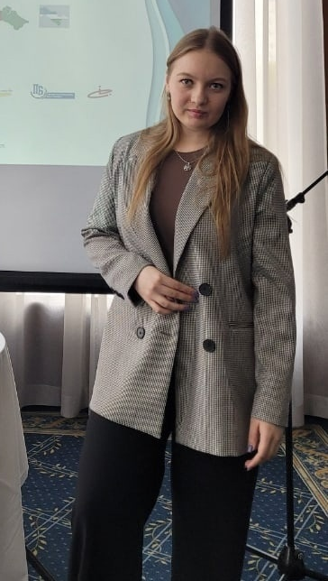
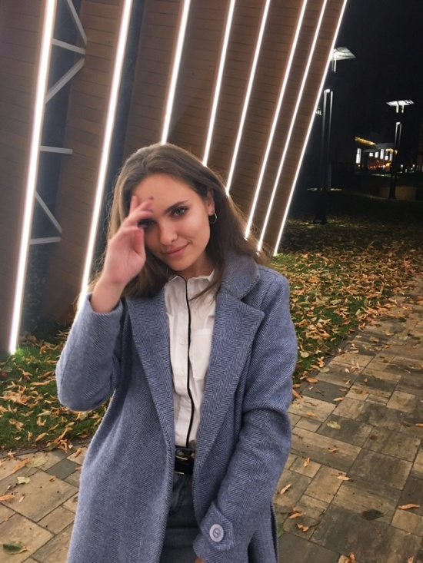
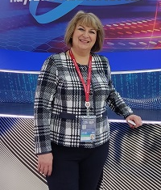
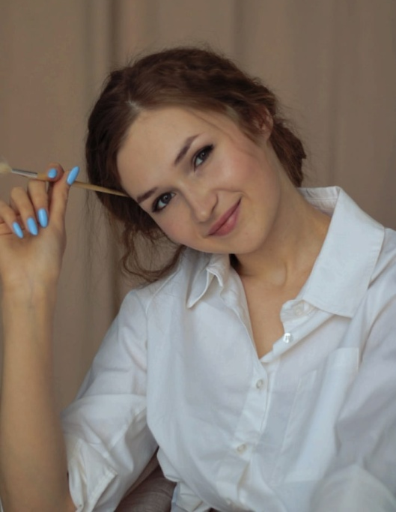
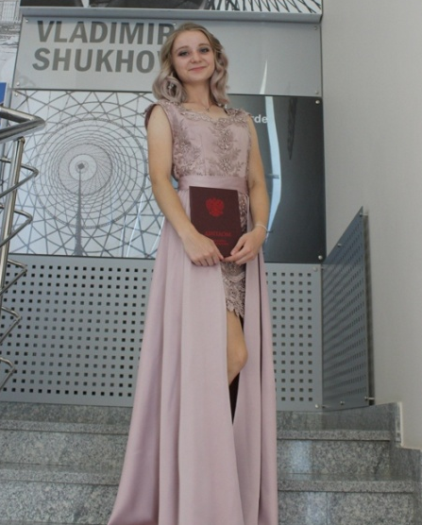
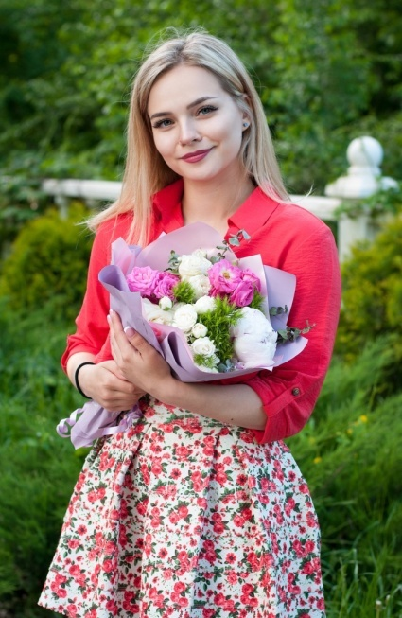
Наша команда
Лидер:
Бездетко Екатерина Олеговна
Координатор:
Старостина Ирина Викторовна
Клименко Милена Андреевна
Иванова Вероника
Владимировна
Дмитриева Елизавета Сергеевна
Малыхина Анна Ивановна

Slide 3

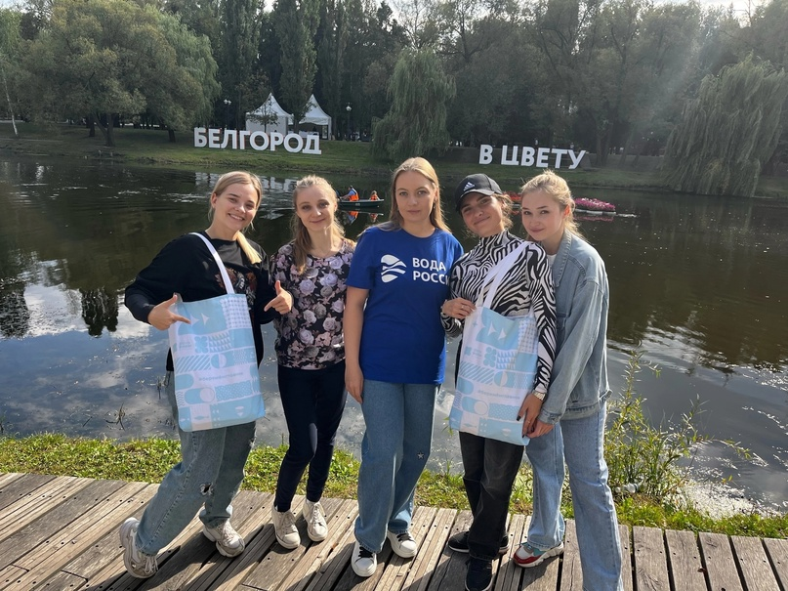
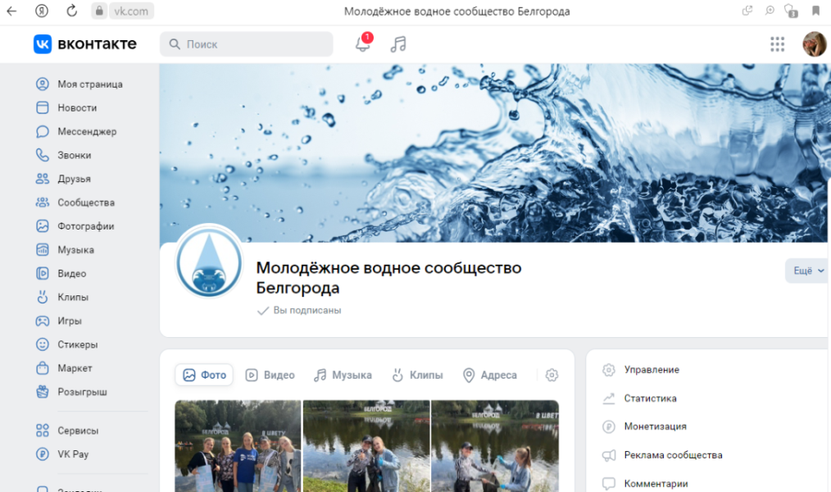
Деятельность сообщества
Начали работу в 2023 году. Сейчас в сообществе 15 человек.
Приняли участие в экологическом субботнике в центральном парке города на набережной реки «Везелка», после масштабного мероприятия «Белгород в цвету» в сентябре 2023 г.
Начало наставнической деятельности в сотрудничестве с региональным организатором Водного конкурса – Белгородским областным эколого-биологическим центром
Ссылка на нашу группу во Вконтакте:
https://vk.com/public222722973

Slide 4
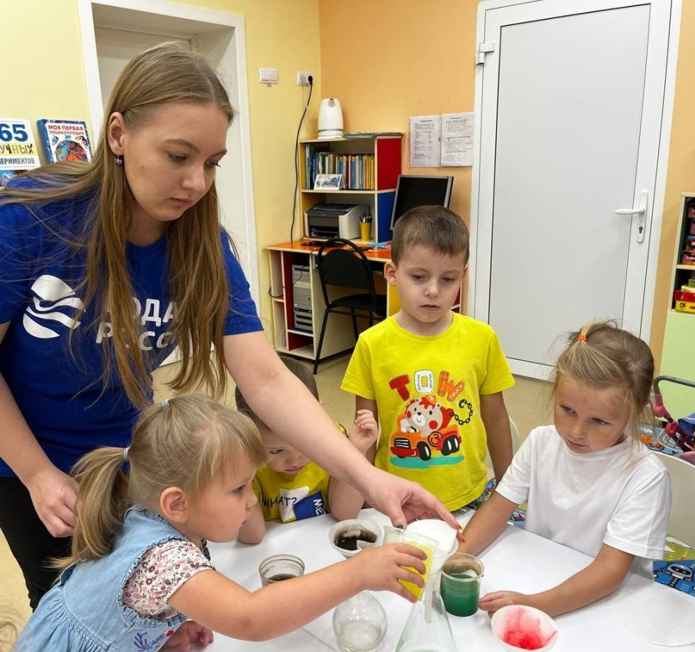
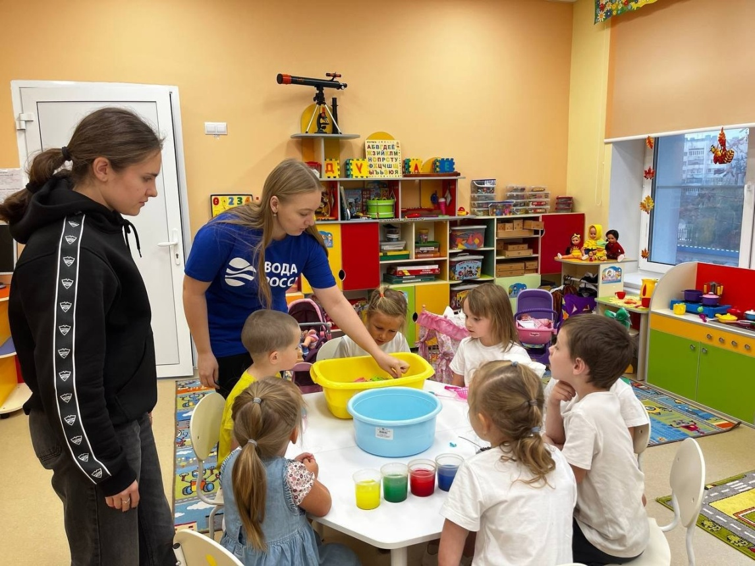
Деятельность сообщества
В ноябре 2023 года посетили МБДОУ д/с №12 " Ивушка" в г. Белгород. В игровой форме рассказали детям о том, что нужно беречь окружающую среду и водные объекты, провели мастер класс по очистке воды с помощью бумажных фильтров, а также наглядно продемонстрировали значимость сохранения чистоты водных ресурсов, позволив детям самостоятельно убедиться в том, что необходимо следить и оберегать окружающую среду. Прямая ссылка: https://vk.com/wall-222722973_12

Slide 5
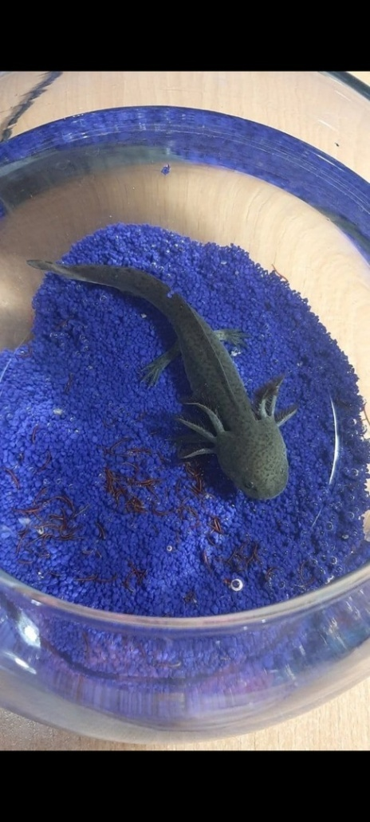
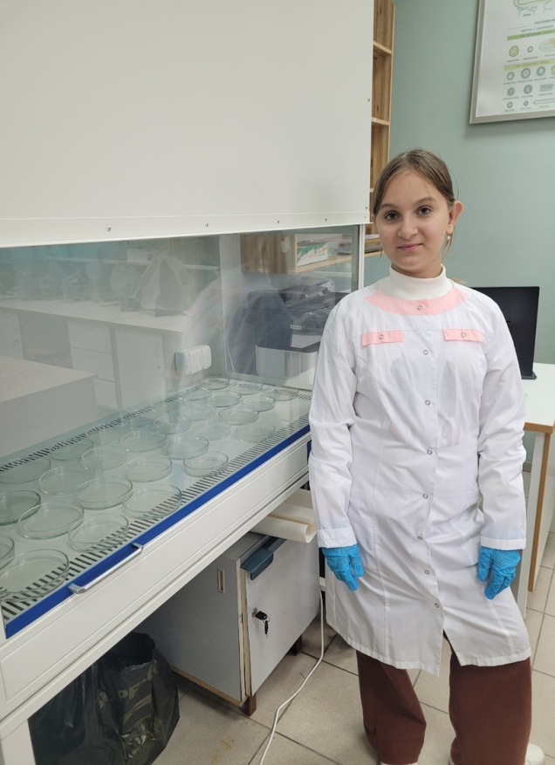
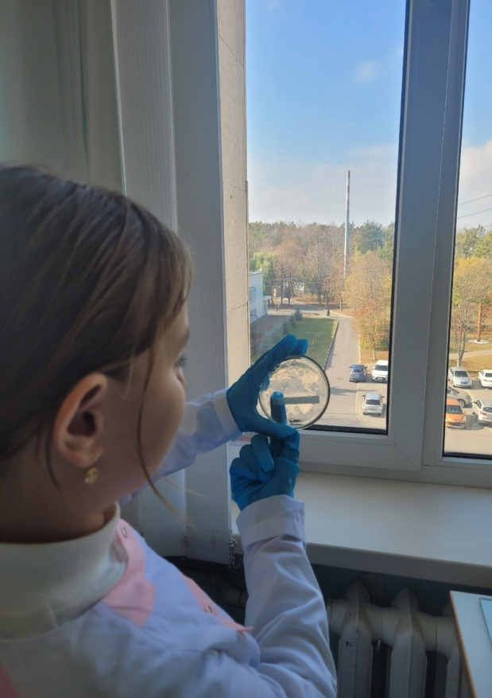
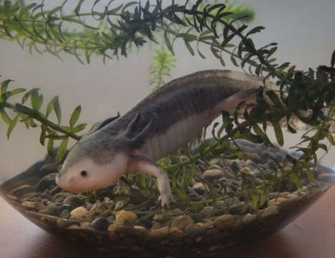
Система наставничества
помощь школьнику в подготовке проекта в сфере охраны и восстановления водных ресурсов
Октябрь 2023 года.
Выбор темы проекта:
"Влияние экологических факторов среды обитания на изменение окраски аксолотля (Ambystoma mexicanum) "
Бездетко Мария Олеговна 6 класс
МБОУ «СОШ № 50»
г. Белгород
Работа с учащимися Белгородского областного детского эколого-биологического центра
Помощь в проведении лабораторных исследований
Сотрудничество с вузами

Slide 6
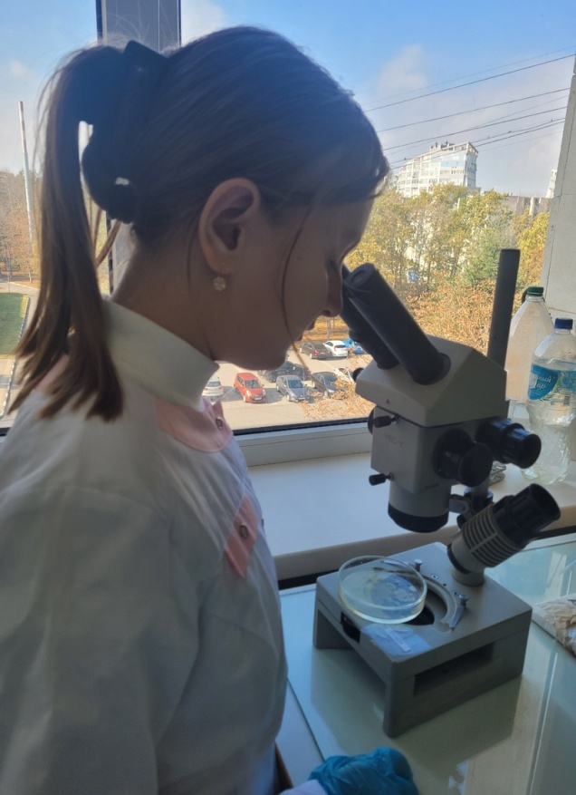
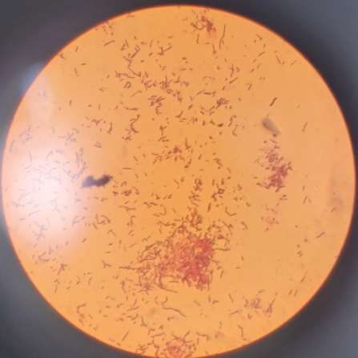
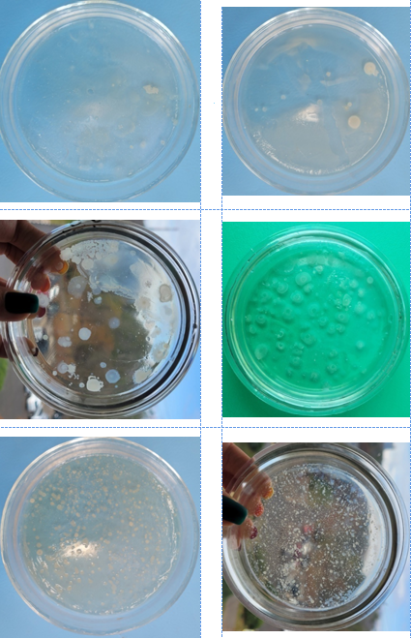
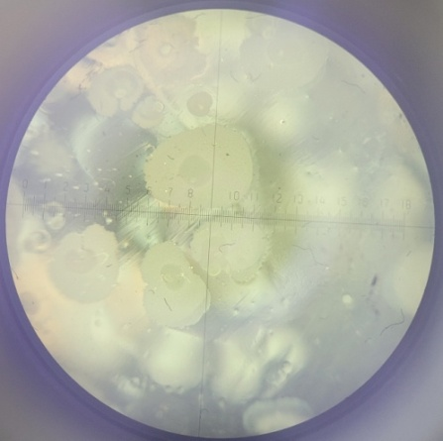
Система наставничества
помощь школьнику в подготовке проекта в сфере охраны и восстановления водных ресурсов
Лаборатория БГТУ им. В. Г. Шухова
Проведение исследований по идентифицированию колоний микроорганизмов в воде, определение размера, формы и ОМЧ для выявления причины изменения окраски аксолотля.
Выявление отсутствия патогенных микроорганизмов в воде. Окраска клеток микроорганизмов по Граму. Определение к какой группе микроорганизмов они относятся (грамотрицательные, так как окрашиваются в красный цвет)

Slide 7
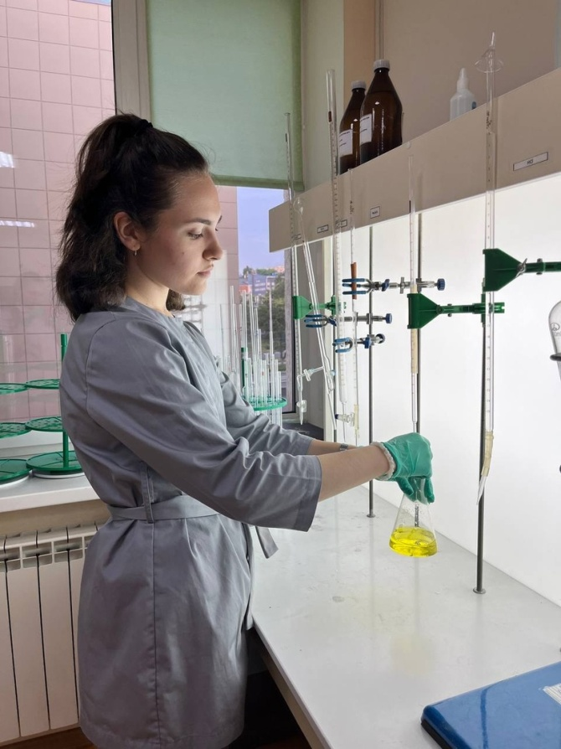
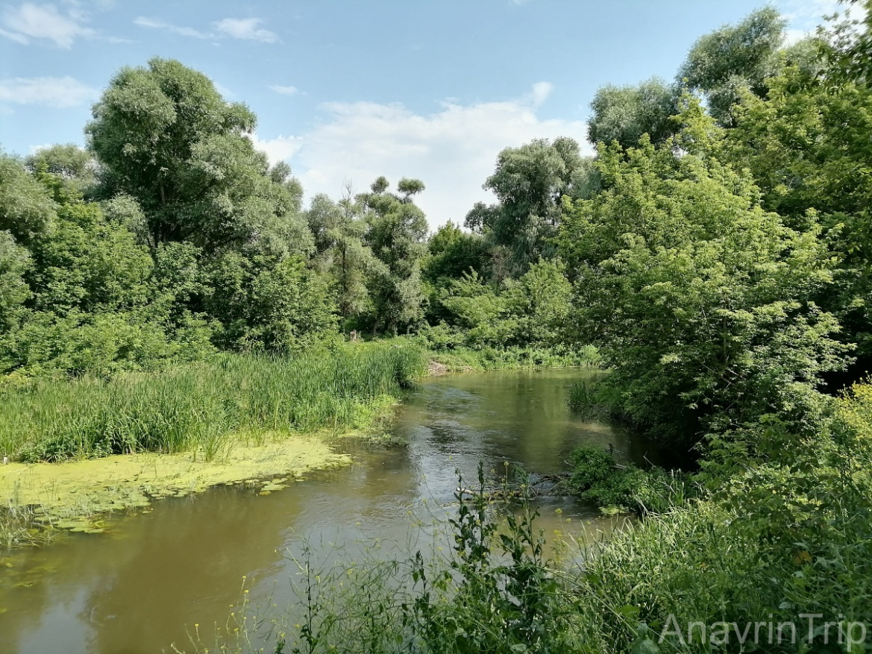
Мониторинг водных объектов Белгородской области
река Тихая Сосна
Общая длина реки Тихая Сосна 161 км, в пределах Белгородской области - 105 км. Ширина в верхнем течении 10-15, и на границе области 40-50 м. Площадь бассейна 4360 км2 (в пределах области - 3190 км2). Река относится к равнинному типу.
Мониторинг реки Тихая Сосна на протяжении 2023 года в лаборатории ООО «ЦЭС и э» г. Белгород. Сбор данных за каждый месяц в трех точках: 1 - выпуск очищенных сточных вод р. Тихая Сосна (86 км от устья), 2 - река Тихая Сосна в месте сброса сточных вод, 3 - река Тихая Сосна выше сброса сточных вод на 500 м.
7

Slide 8
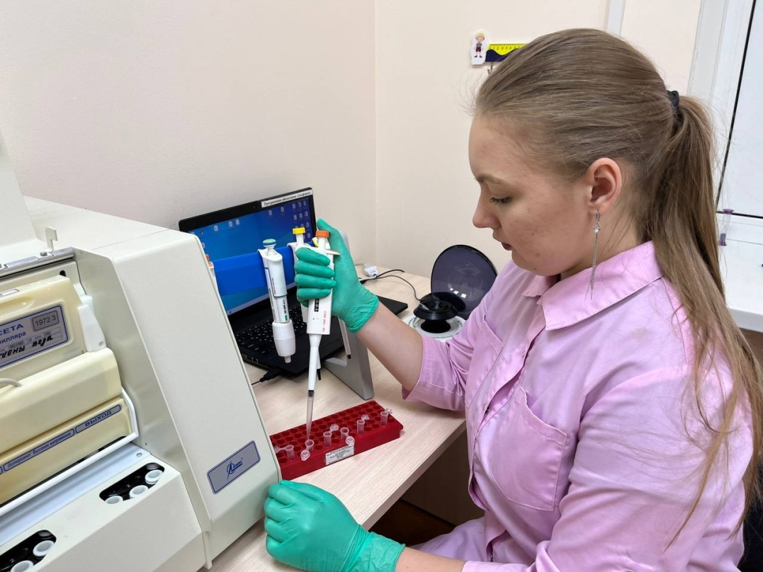
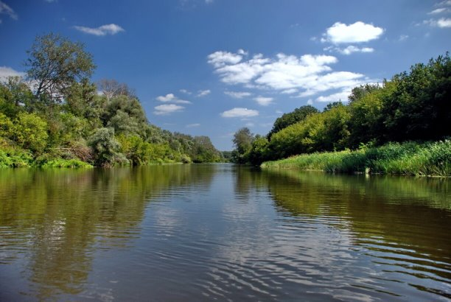
Мониторинг водных объектов Белгородской области
река Северский Донец
Протяжённость реки 1053 км, площадь бассейна 98 900 км2. Средняя ширина 60-110 м, глубина 1,5-2,2 м. Протекает в Белгородской области на 105 км (всего её длина 1053 км), площадь бассейна 99000 км2. На своём пути река Северский Донец принимает до 40 речек, в нижнем течении её ширина достигает 200-250 м.
Мониторинг реки Северский Донец на протяжении 2023 года в лаборатории ООО «ЦЭС и э» г. Белгород. Сбор данных за каждый месяц в трех точках: 1 - Сброс очищенной воды после очистных сооружений в р. Северский Донец (1000 м от устья), 2 - Вода природная из реки Северский Донец 500м выше сброса, 3 - Вода природная из реки Северский Донец 500м ниже сброса.
8

Slide 9

Контакты: Номер телефона: 89517604420 Электронная почта: ecaterinabezdetko@yandex.ru
Ссылка на нашу группу во Вконтакте:
https://vk.com/public222722973
9

